Slide 1
Bourgogne wijnproeverij
Presentatie en proeverij verzorgd door
Ton Pinxten en Ilse Swank

Slide 2
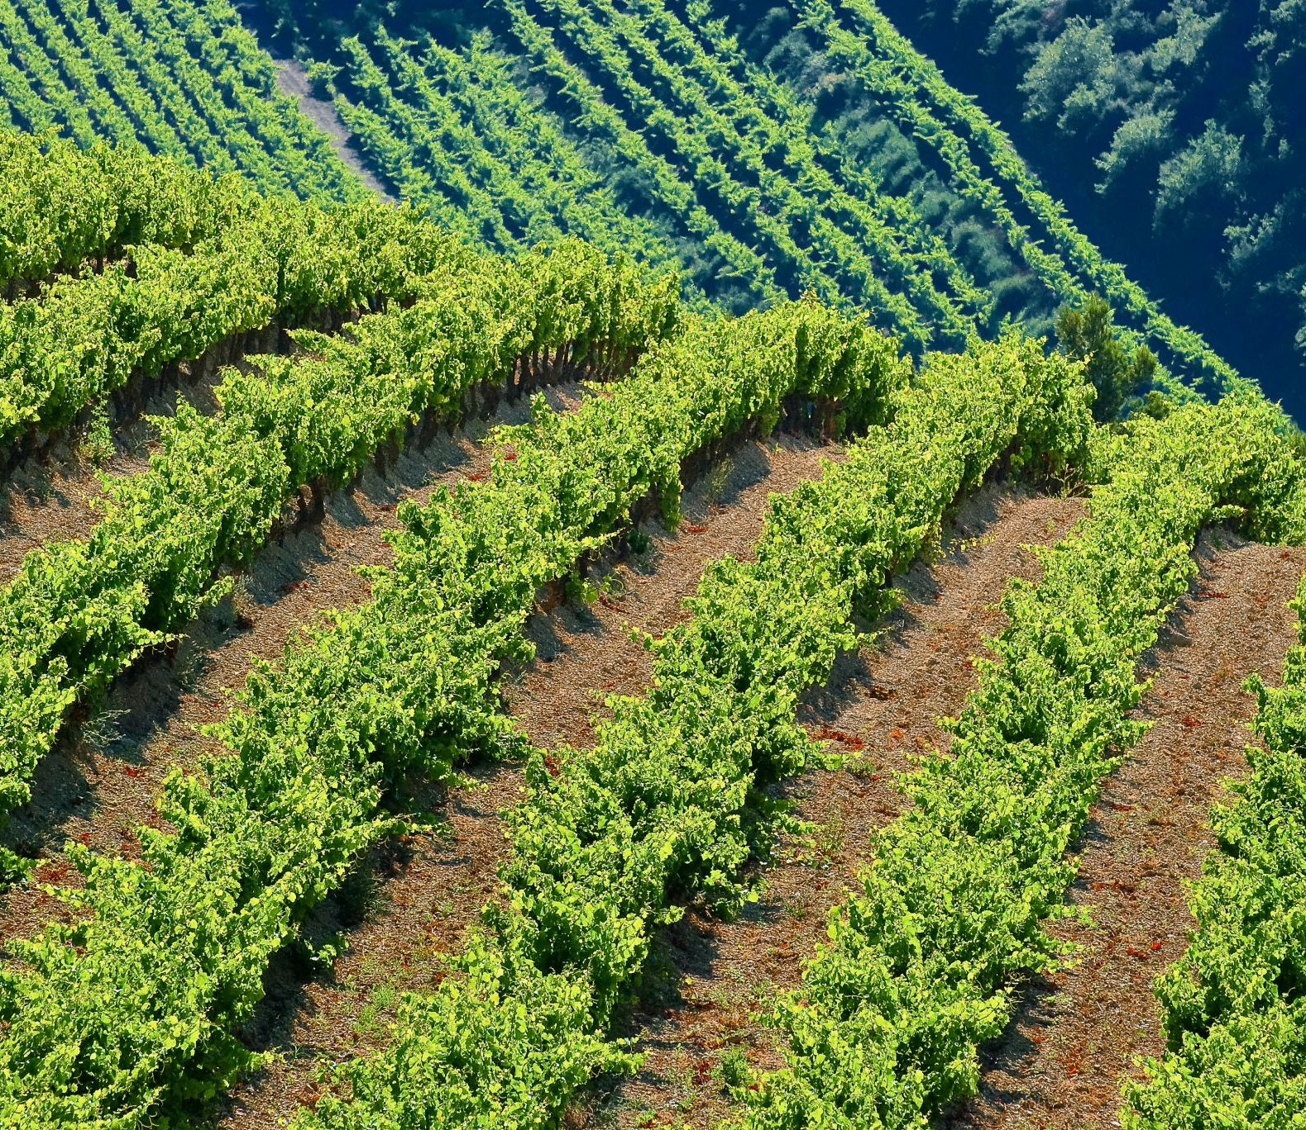
Inhoud:
Informatie over Bourgogne:
Ligging
Geschiedenis
Terroir/ Klimaat, ’Climats’
Classificaties: Wijn, wetgeving en etikettering
Cru’s
Villages
Appellation
Etikettering
De 5 districten/deel/productie gebieden

Slide 3
Ligging
Bourgogne ligt in het oosten van Frankrijk.
Het wijngebied is zo’n 230 km lang
De wijnstreek begint bij Dijon en het eindigt bij Lyon.
Bourgogne bestaat uit 31.582 km², wat maar 3% van het totale Franse wijngebied is.

Slide 4
5 districten / productiestreken
Chablis
Côte d’Or
(verzamelnaam voor Côte de Beaune en Côte de Nuits)
3. Côte Chalonnaise
4. Mâconnais
5. Beaujolais

Slide 5
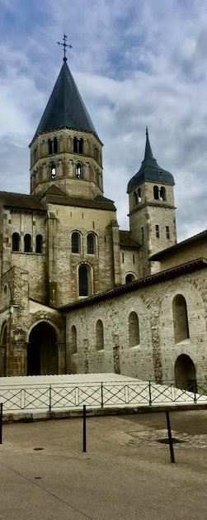
De geschiedenis in vogelvlucht
De wijngaarden dateren nog uit de middeleeuwen.
De Romeinen zorgden al voor dat de wijnproductie.
De kerk nam het over (11e tot 15e eeuw).
De monniken verbouwden druivenstokken die ‘clos’ (Kloos’) werden genoemd.
De Franse Revolutie (18eeeuw) maakte een verdeling van de wijngebieden.
De druifluis-epidemie (19e eeuw)
Tot de Eerste Wereldoorlog waren er handelshuizen en werd de coöperatie op gezet.
Eerste AOC in Bourgogne (1936).
Bourgogne kent 268 handelshuizen en 3.659 domeinen.

Slide 6
Terroir klimaat en bodem
Klimaat:
Koel klimaat en gematigd klimaat.
Klimatologische risico’s op de wijngaard/ druivenstok:
Regenval
Hagelbuien
lentevorst
Wind
Gevarieerde Bodems;
Geologische breuken in combinatie met geleidelijke erosie.
Verschillen in preciezere bodemtype
Op de helling goede afvoer van regenwater en minder diepe bodem,
Vlakke land is de bodem vruchtbaarder

Slide 7
‘Climats’ in Bourgogne
Veel variaties in ‘climats’:
Terroir
Omheiningen, muurtjes, kruizen, kapelletjes en omheiningen
Het landschap.
onderdeel uit van de werelderfgoedlijst van UNESCO
‘les clos’ :
Stenen muren met stenen uit hun wijngaard in de middeleeuwen gebouwd
Grenzen van perceel
Erosie tegen te gaan
Microklimaat:
Een ‘climat’ met specifiek stuk wijngrond of -perceel.
1.247 verschillende climats.
Ligging qua hoogte
Grondsoort

Slide 8
‘Climats’ in Bourgogne
Eén voorbeeld is de karakteristieke climats is de Clos de Vougeot.
Een wijngaard in Côte de Nuits met stenen muren eromheen. Deze wijngaard heeft maar liefst 80 eigenaren. Dat laatste heeft alles te maken met het complexe erfrecht dat ze in Frankrijk hebben.
Sinds juli 2015 maken deze climats in de Côte de Nuits en de Côte de Beaune (samen Côte d’Or).

Slide 9
Locatie van de wijngaard
Locatie van de wijngaard is belangrijk voor de positie in kwaliteitshiërarchie van de appellation.
Ligging van de wijngaard:
Helling of vlakke grond.
Expositie op het zuiden of noorden
Bodemtype

Slide 10
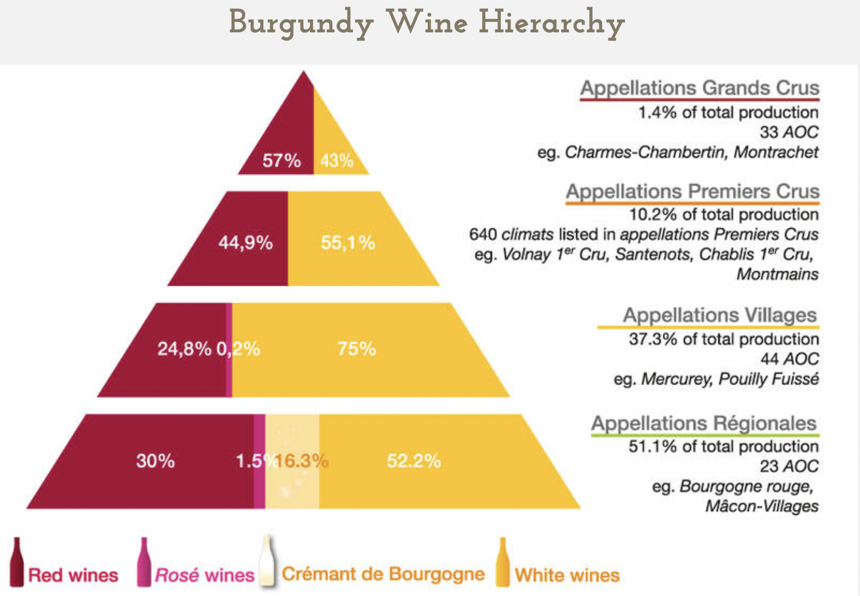
Classificaties Crus Villages Appellation
Grand cru
Premier cru
Naam villages of commune
Bourgogne

Slide 11
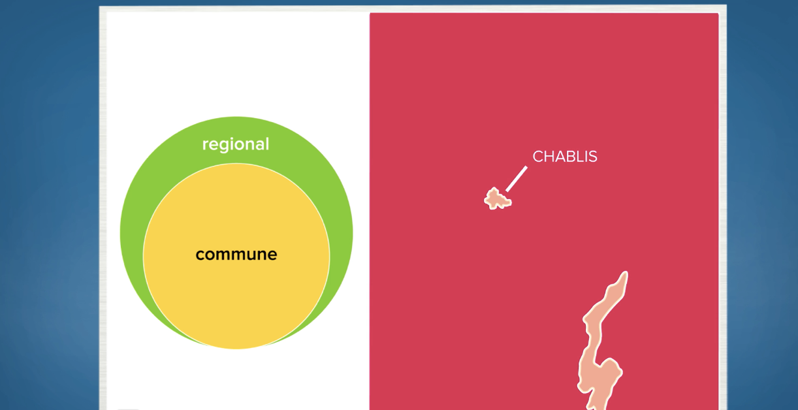
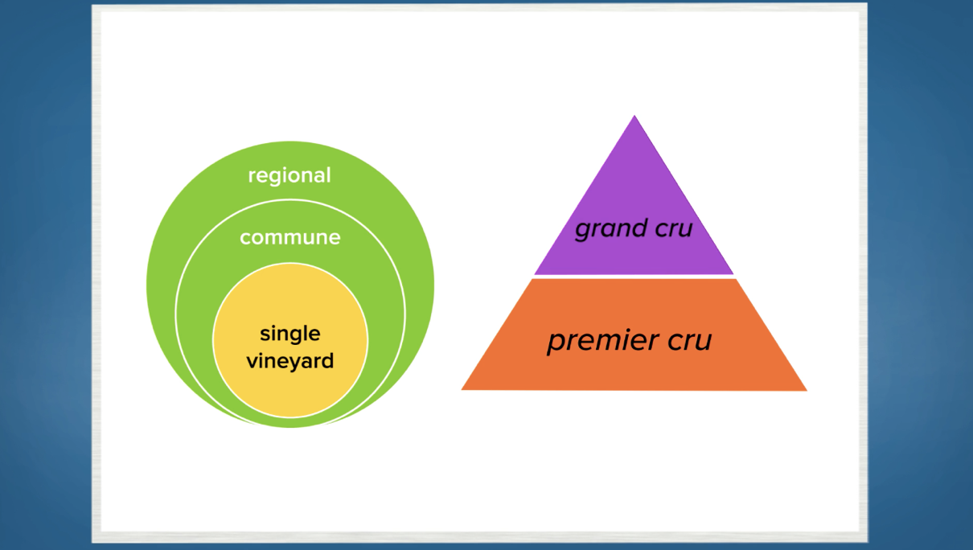
3 classificaties
Regionale wijn: Bourgogne
Gemeneete: naam van het dorp erbij
Single: een 'Climat'

Slide 12
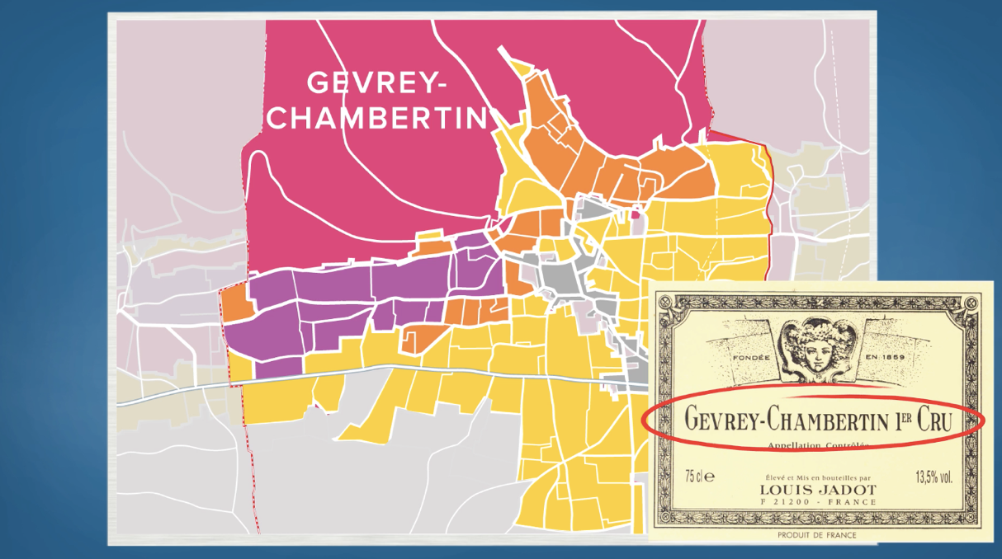
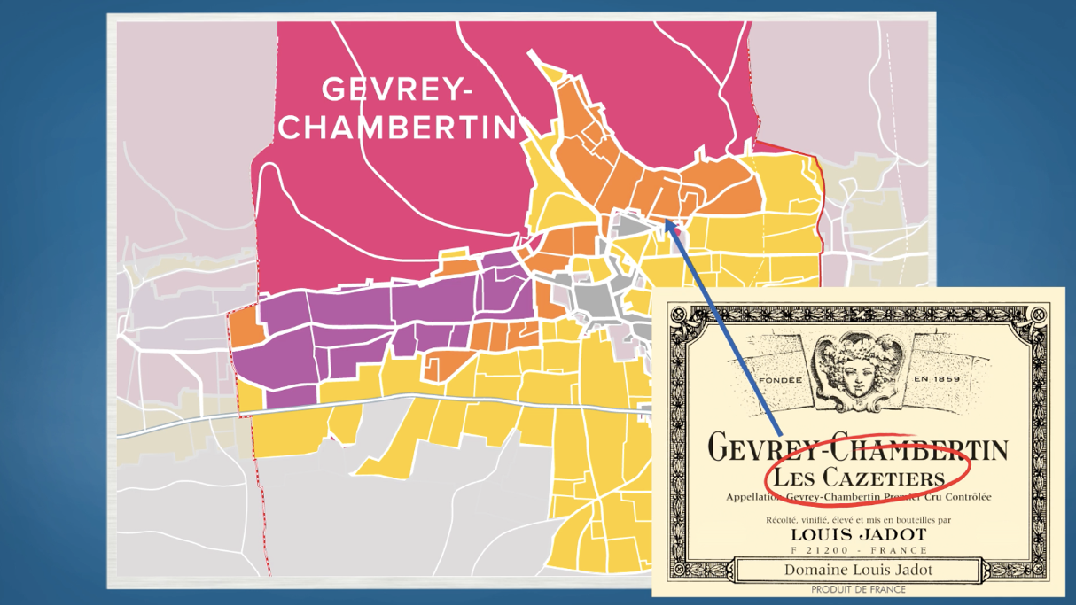
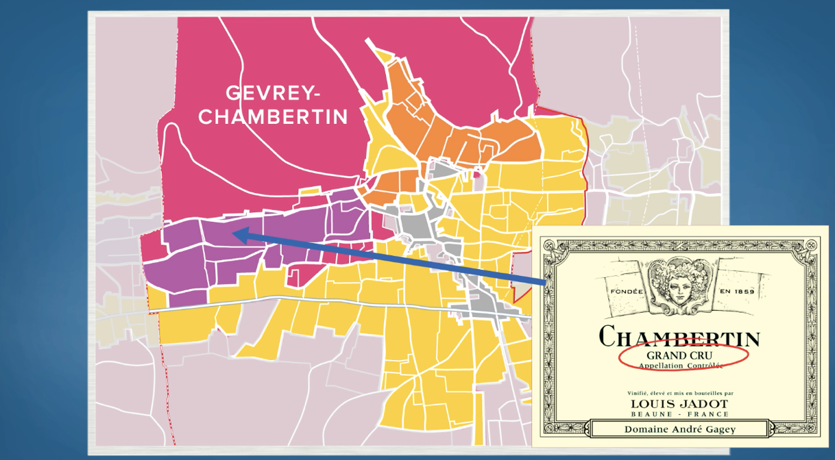
Etikettering
Eerste wijn die we gaan proeven.
Let op het etiket.

Slide 13
Druivenrassen
Bourgogne bakermat van:
Pinot Noir en Chardonnay
Maar ook andere druivenrassen zoals:
Aligoté en Gamay

Slide 14
De Bourgogne druiven
Pinot Noir
Een van de oudste druivenrassen
Het moeilijkst te verbouwen druivenras
Koelklimaat
Vroeg rijp en traag laten rijpen voor goede aroma's
Chardonnay
Vroeg uitlopend
Kameleon.
Kan goed op hout rijpen: Vanille en noten
Op staal: Citrusfruit en fruitig
Geeft terroir goed door
Aligoté
Neutraal/ Hoog zuurgehalte
Belangrijk is volledige rijpheid
Gamay
Hoge opbrengsten.
Fruitig/ rijpe bessen/laag Tannine / enkele regionale appellations worden gebruikt
Voor gemeenteniveau of hoger is alleen Pinot Noir toegestaan

Slide 15
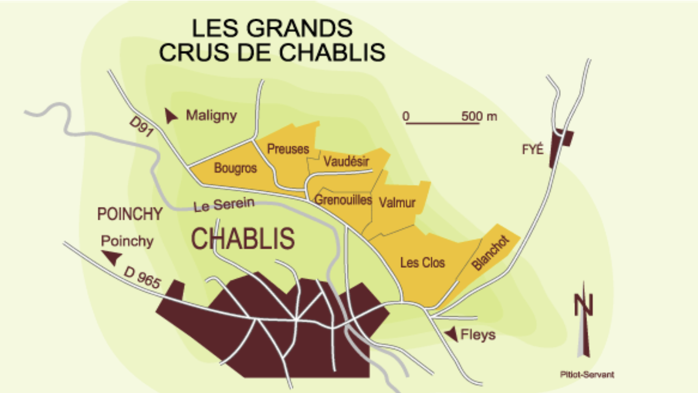
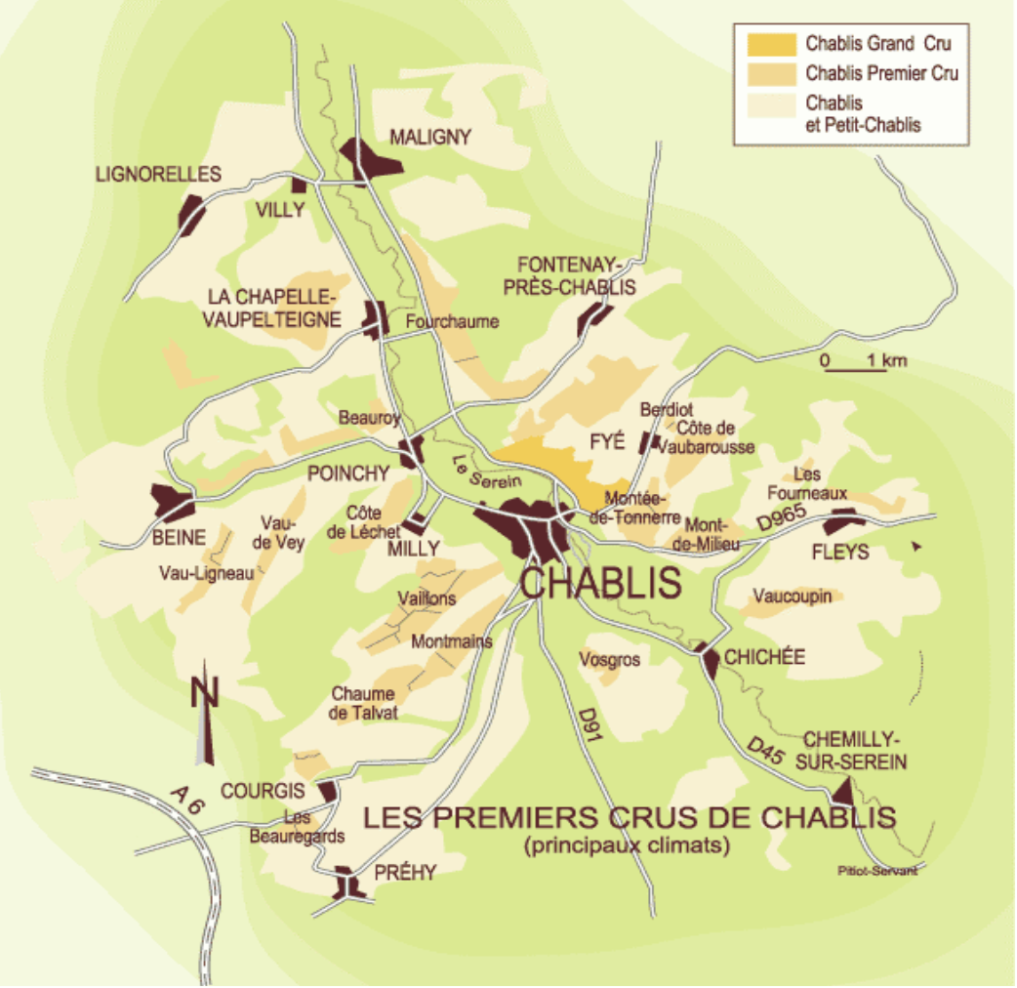
Chablis

Slide 16
De wetgeving van Chablis
De wetgeving van Chablis kent appellations met 7 officiële geografische aanduidingen, ook wel ‘climats’ genoemd.
AOC Chablis Premier Cru is onderverdeeld in 17 premiers cru's.
In totaal zijn er vier niveaus:
AOC Chablis Grand Cru:
AOC Chablis Premier Cru:
AOC Chablis:
AOC Petit Chablis:

Slide 17
Chablis
Chablis:
Gemeenteappellation bij de vallei van rivier Serein,
Noordelijkste gedeelte van Bourgogne
Locatie: helling expositie zuiden
Mindere wijngaarden geclassificeerd als Petit Chablis
Klimatologische probleem is vorst:
Sproeiers als kachel gebruikt
Producenten vergist of rijpt een deel van zijn grand-cru wijnen en soms premier cru wijnen in gebruikt hout: geeft rondere textuur en subtiele smaken. Andere behouden liever de pure fruitsmaken door vergisten op rvs of beton

Slide 18
Chablis alleen Chardonnay
AOC Petit Chablis: Ligging op de plateaus Steen, groen fruit, hoog zuur.
AOC Chablis: Ligging op de noordelijke en oostelijke hellingen en op de plateaus.
Premier-cru en grand-cru: Rijper en geconcentreerder fruit citrus i.p.v. groene appel, meer body blijven in balans door hoog zuurgehalte.
AOC Chablis Premier Cru: Ligging op de zuidelijk en westelijk georiënteerde hellingen. Rijper en geconcentreerder fruit citrus i.p.v. groene appel, meer body blijven in balans door hoog zuurgehalte.
AOC Chablis Grand Cru: Ligging op de zuidelijk en oostelijke helling

Slide 19
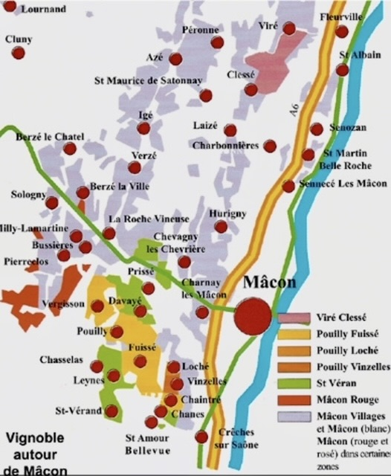
Mâconnais Chardonnay Gamay
De gebiedsappellation in Mâconnais kan zowel rood als wit zijn:
Chardonnay is het meest aangeplant.
Rode wijn is meestal gemaakt van Gamay
Betere wijnen:
Goede balans tussen groene appel of citrusfruit.
Een gemiddelde zuurgehalte
Gemiddelde tot volle body
Er kan een hint van romigheid zijn dankzij MLF
Rode wijnen zijn doorgaans licht en fruitig
Bedoeld om jong te drinken

Slide 20
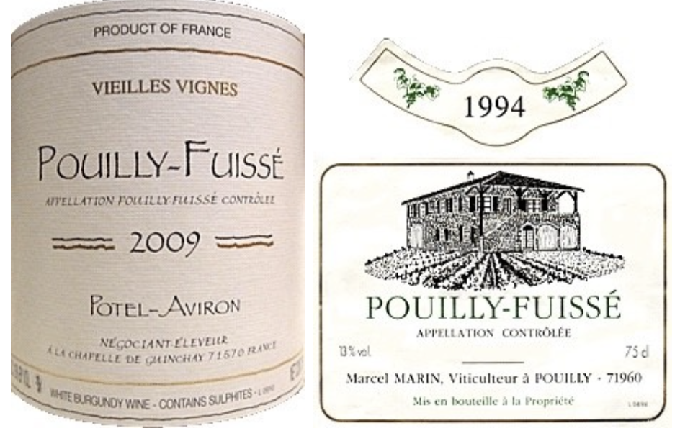
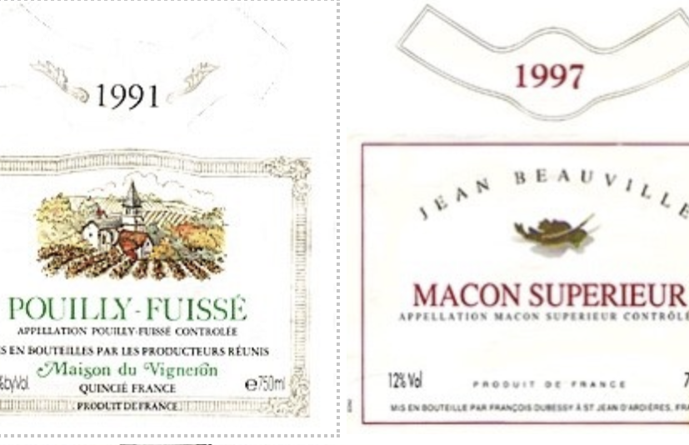
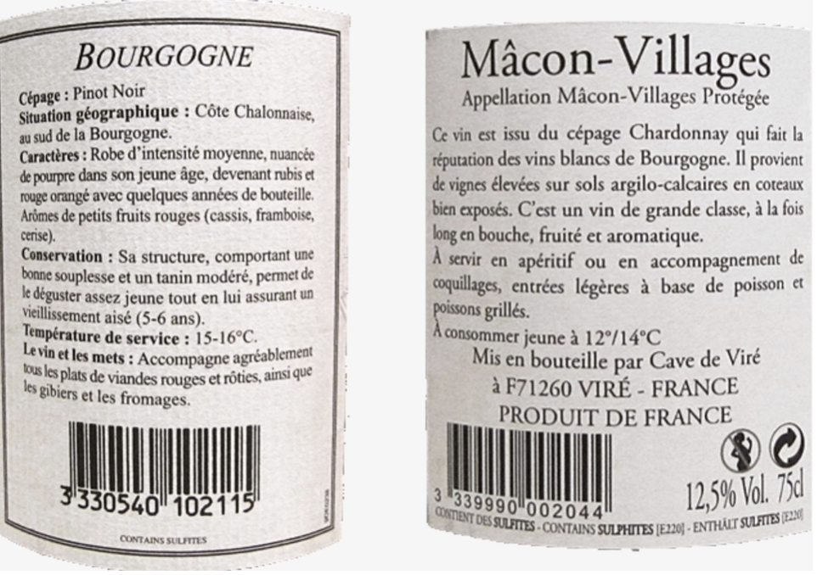
Mâconnais
Mâconnais
Brede heuvels
Rustige dorpjes
Zachter klimaat: De druiven er wat vroeger rijpen.
Voornamelijk witte wijn van een uitstekende kwaliteit.
Namen op etiket:
Maçon
Maçon-Villages
Macon of Maçon-Villages
Gebieden:
Pouilly-Fuissé
Pouilly-Vinzelles
Pouilly-Loché
Saint-Veran

Slide 21
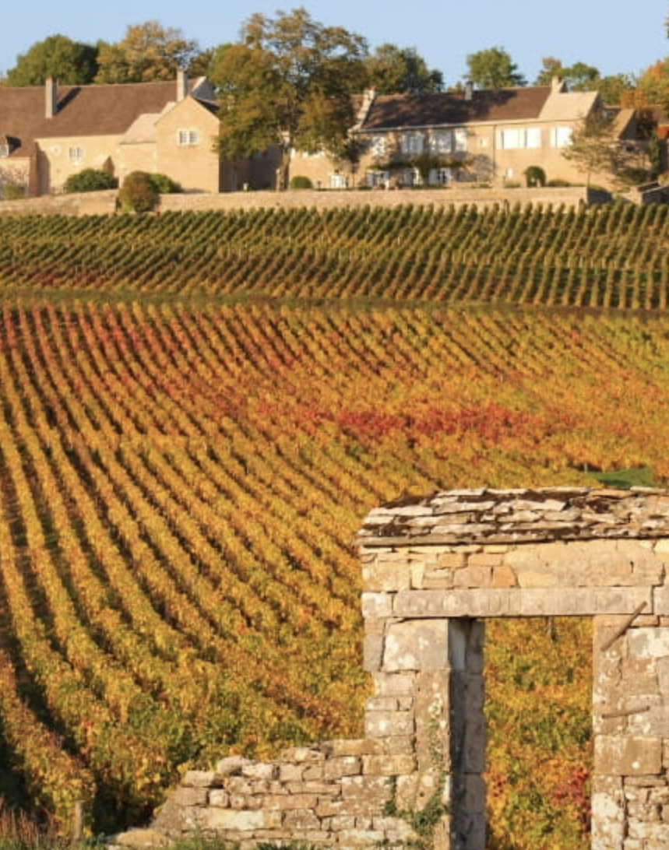
Côte Chalonnaise
Of Chalonnaise
Ligt ten zuiden van Côte d’or, maar is minder prestigieus dan de
Côte d’or
Minder consistent op oosten gericht.
Heuvelachtiger.
De druivenstokken staan op de hellingen, op plateaus en in valleien.
De Chalonnaise brengt ook een aanzienlijke hoeveelheid Crémant de Bourgogne voort welke vooral uit Rully komt.
Jerome Marche
sejoursbourgogne.com

Slide 22
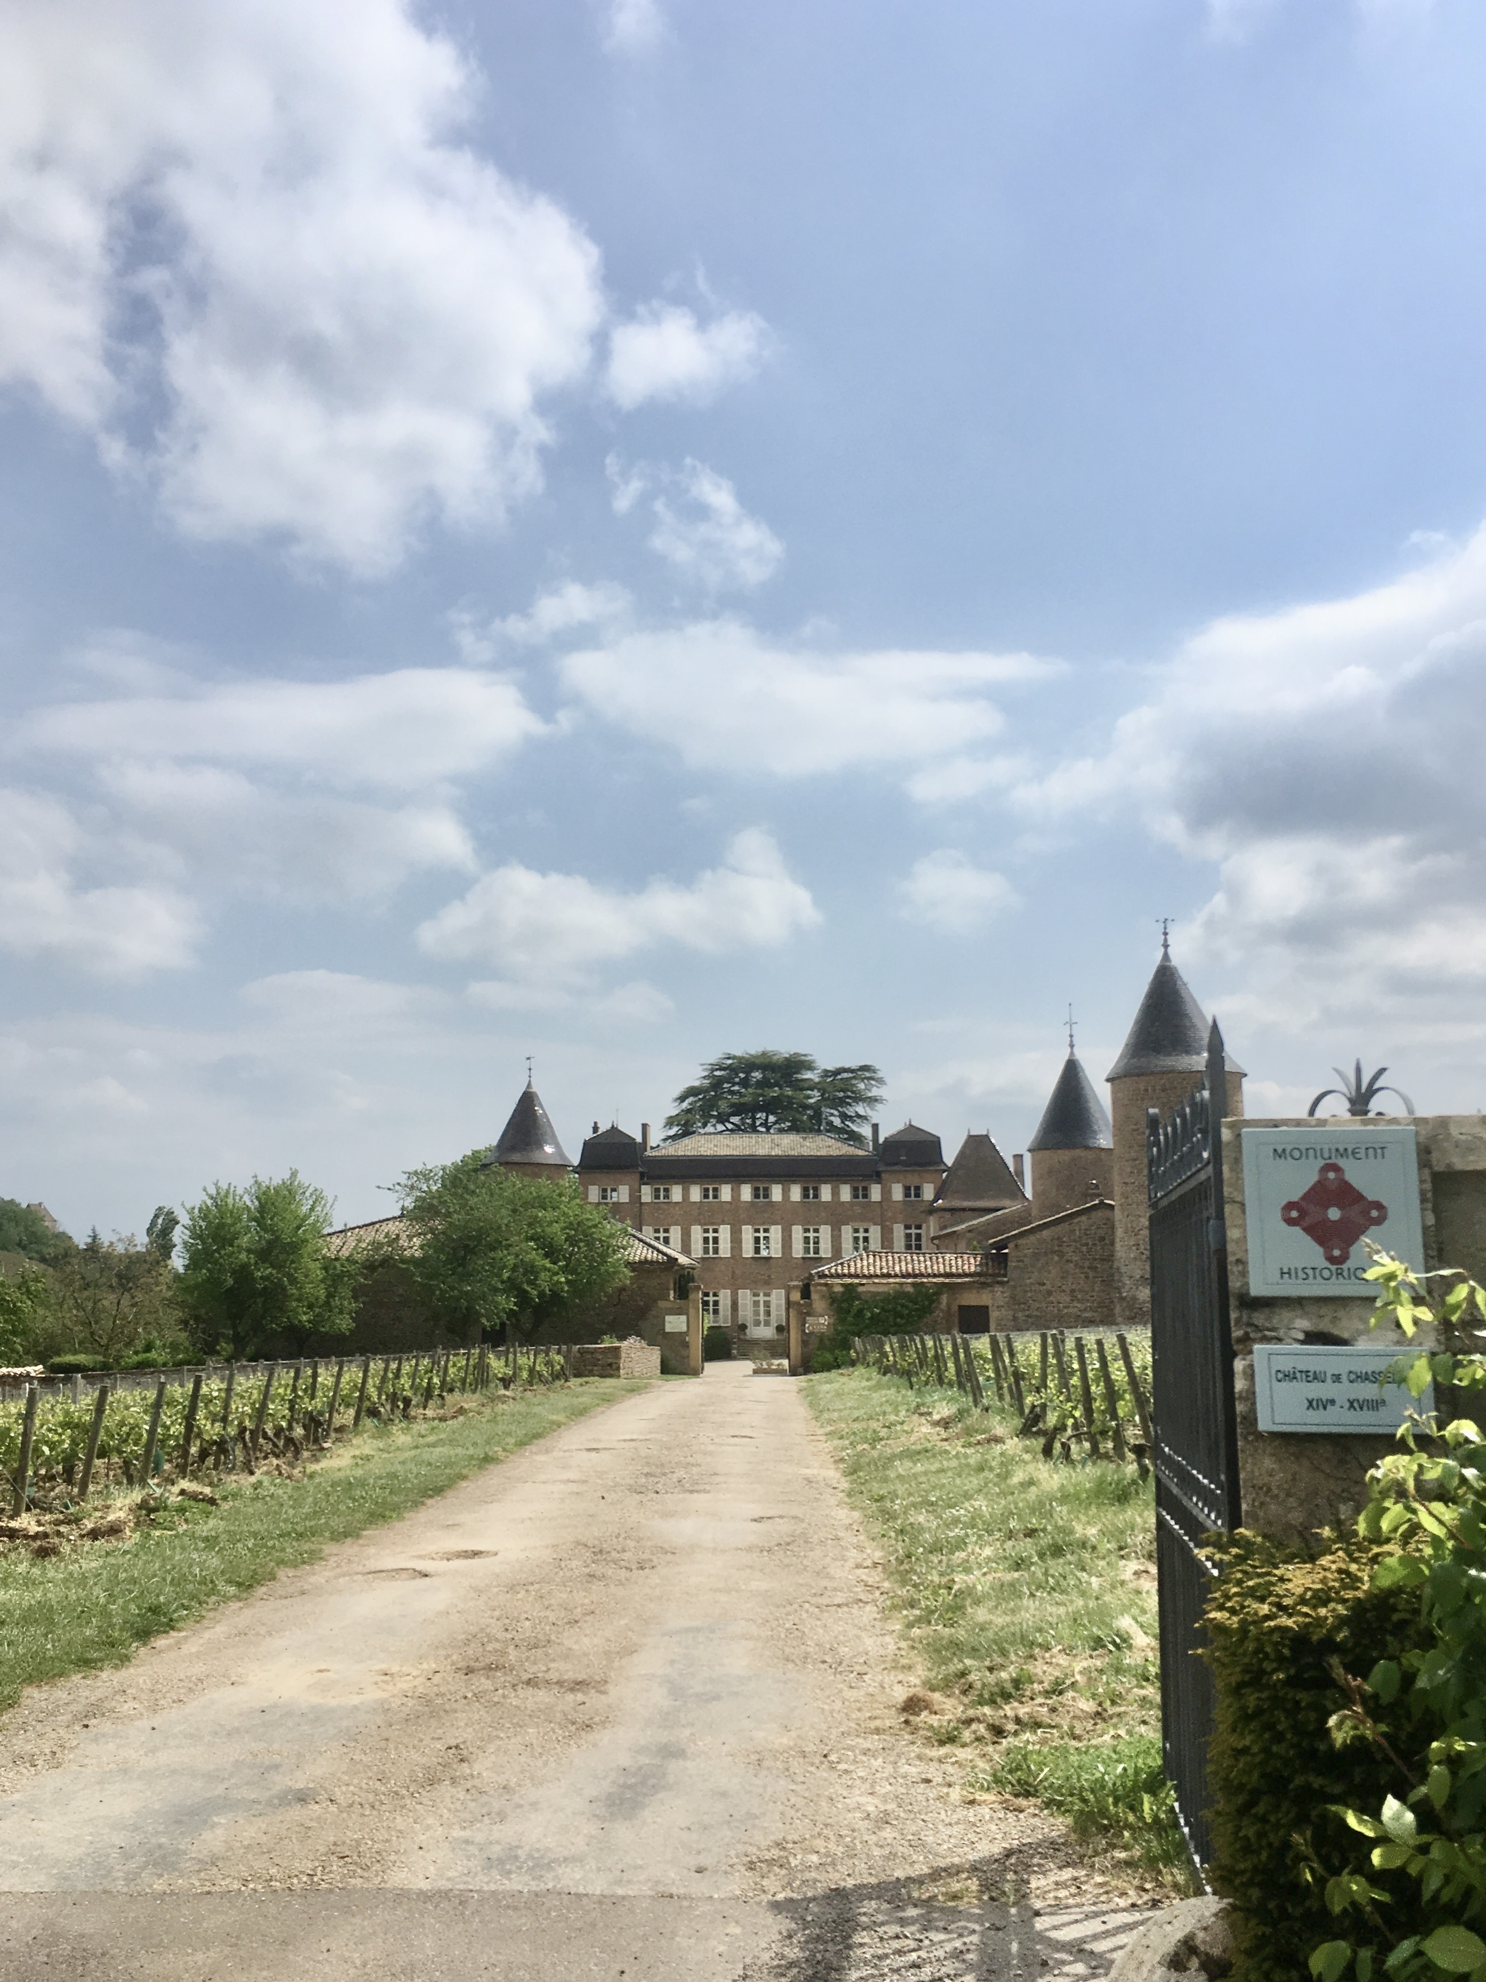
Côte Chalonnaise Chardonnay en Pinot Noir met 4 gemeente appellations
Voornaamste druivenrassen in Côte Chalonnaise:
Chardonnay en Pinot Noir zijn Ligging is hoger en oogst later
Rijping minder betrouwbaar
Wijnen lichter en snellere rijping
4 gemeente appellations:
Rully meer wit dan rood en mousserend.
Mercury heeft hoogste reputatie.
Givry: Rode wijnen beroemd, maar is kleinste van de gemeenteappelations.
Montagny: alleen witte wijnen. Deze gemeenten hebben alleen
premier cru-wijngaarden. Geen grand cru's

Slide 23
Proeven van de wijnen
Bourgogne Blanc (2021)
2. Chablis (2021)
3. Chablis 1er Cru 'Vaillons' (2014)
4. Domaine Bouard-Bonnefoy Bourgogne Aligoté (2019)
5. Mâcon-Villages 'Tradition' (2021)
6. Mâcon-Villages 'Vallons de Lamartine' (2020)
7. Saint-Véran 'Les Pommards' (2019)
8. Rully blanc (2020)
9. Pouilly-Fuissé 'La Roche' (2014)
10. Pouilly-Fuissé 'Au Vignerais' (2019)
11. Mercurey rouge 'Clos de la Marche' (Monopole) (2019)
12. Domaine Besson Givry le Haut Colombier (2021)
.

Slide 24
1. Bourgogne Blanc (2021)
Producent: Deux Roches
Druivenras: 100% Chardonnay
Alcohol: 13%
Afsluiting: Kurk
Houdbaarheid: nu tot 2025
Schenkadvies: 10-12°C
Vinificatie en opvoeding:
De Chardonnay-druiven van verschillende percelen, zoals: Mâconnais, Pierreclos, Chevagny-les-Chevrières en Charnay-lès-Macon.
Bodem is kalkrijk, slib- en kleiachtig.
Vergisting op roestvrijstalen vaten en een klein deel (20%) op hout.
€18,50

Slide 25
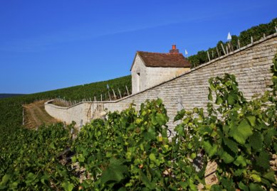
2. Chablis (2021)
Producent: Domaine d' Elise
Familie: Frédéric Prain
Druivenras: 100% Chardonnay
Alcohol: 12.5%
Afsluiting: Kurk
Houdbaarheid: nu tot 2027
Unieke bodem: Van kalksoort kimméridgien
(afzettingen die grotendeels uit fossielen van oesters bestaan)
Schenkadvies: 0-12°C
Vinificatie en opvoeding:
De druiven worden na de oogst koud gestabiliseerd en de vinificatie vindt
geheel plaats op temperatuur gecontroleerde roestvrij stalen vaten.
€ 19.95

Slide 26
3. Chablis 1er Cru 'Vaillons' (2014)
Producent: Maison Verget
Druivenras: Chardonnay
Alcohol: 13%
Afsluiting: Schroefdop
Houdbaarheid: 2016 tot 2024
Expositie:
Schenkadvies: 8-10°C
Vinificatie en opvoeding:
Een kleine lieu dit op deze vermaarde 1er cru.
De wijngaard is vijftig jaar oud en produceert heel weinig (25 HL/Ha).
Vieilles Vignes de Minots
De vinificatie gebeurde op barriques, gevolgd door een opvoeding sur lie op beton.
€ 20,-

Slide 27
4. Domaine Bouard-Bonnefoy Bourgogne Aligoté
Producent: Domaine Bouard Bonnefoy
Familie: Pierre-Yves Colin Morey:
Druivenras: Aligoté (100%)
Alcohol: 13%
Afsluiting: Kurk
Bodem: Kalksteenbodems, vaak gecombineerd met mergel of klei
Locatie: Heuvelachtige grote hoogten
Schenkadvies: 10-12°C
Vinificatie en opvoeding:
Geoogst van vier percelen in de commune Chassagne-Montrachet.
Na de vergisting: 12 maanden op eikenhouten fusten, met lichte bâtonnage
Sinds de 17e eeuw in de Bourgogne verbouwd.
Het kreeg zijn eigen AOC, Bourgogne aligoté, in 1937.
€ 19,-

Slide 28
5. Mâcon-Villages 'Vallons de Lamartine' (2020)
Producent: Maison Verget
Druivenras: 100% Chardonnay
Alcohol: 13%
Afsluiting: Schroefdop
Houdbaarheid: tot 2025
Schenkadvies: 10-12°C
Vinificatie en opvoeding:
Een assemblage van verschillende percelen uit de Mâconnais.
Deze wijn kreeg een opvoeding op cuvée met langere tijd op de fijne gistsporen.
Percelen in Viré (klei), Pierreclos (kalk en stenen) en Charnay (klei).
De wijn verbleef op inox, met een lange sur lie opvoeding.
€ 22,-

Slide 29
6. Mâcon-Villages 'Tradition' (2021)
Producent: Deux Roches
Druivenras: 100% Chardonnay
Alcohol: 13%
Afsluiting: Kurk
Bodem: Kalkrijke kleigrond
Schenkadvies: 10-12°C
Vinificatie en opvoeding:
Domaine Deux Roches
Rully blanc (2020)
Domaine Michel Briday
€ 18,-

Slide 30
7. Saint-Véran 'Les Pommards' (2019)
Producent: Domaine Deux Roches
Druivenras: Chardonnay (100%)
Alcohol: 13,5%
Afsluiting: Kurk
Houdbaarheid: Nu tot 2026
Schenkadvies: 10-12°C
Vinificatie en opvoeding:
Deze Saint-Véran is gemaakt van zes verschillende percelen Chardonnay en afkomstig van 65 jaar oude druivenstokken.
Houtrijping.
€ 29

Slide 31
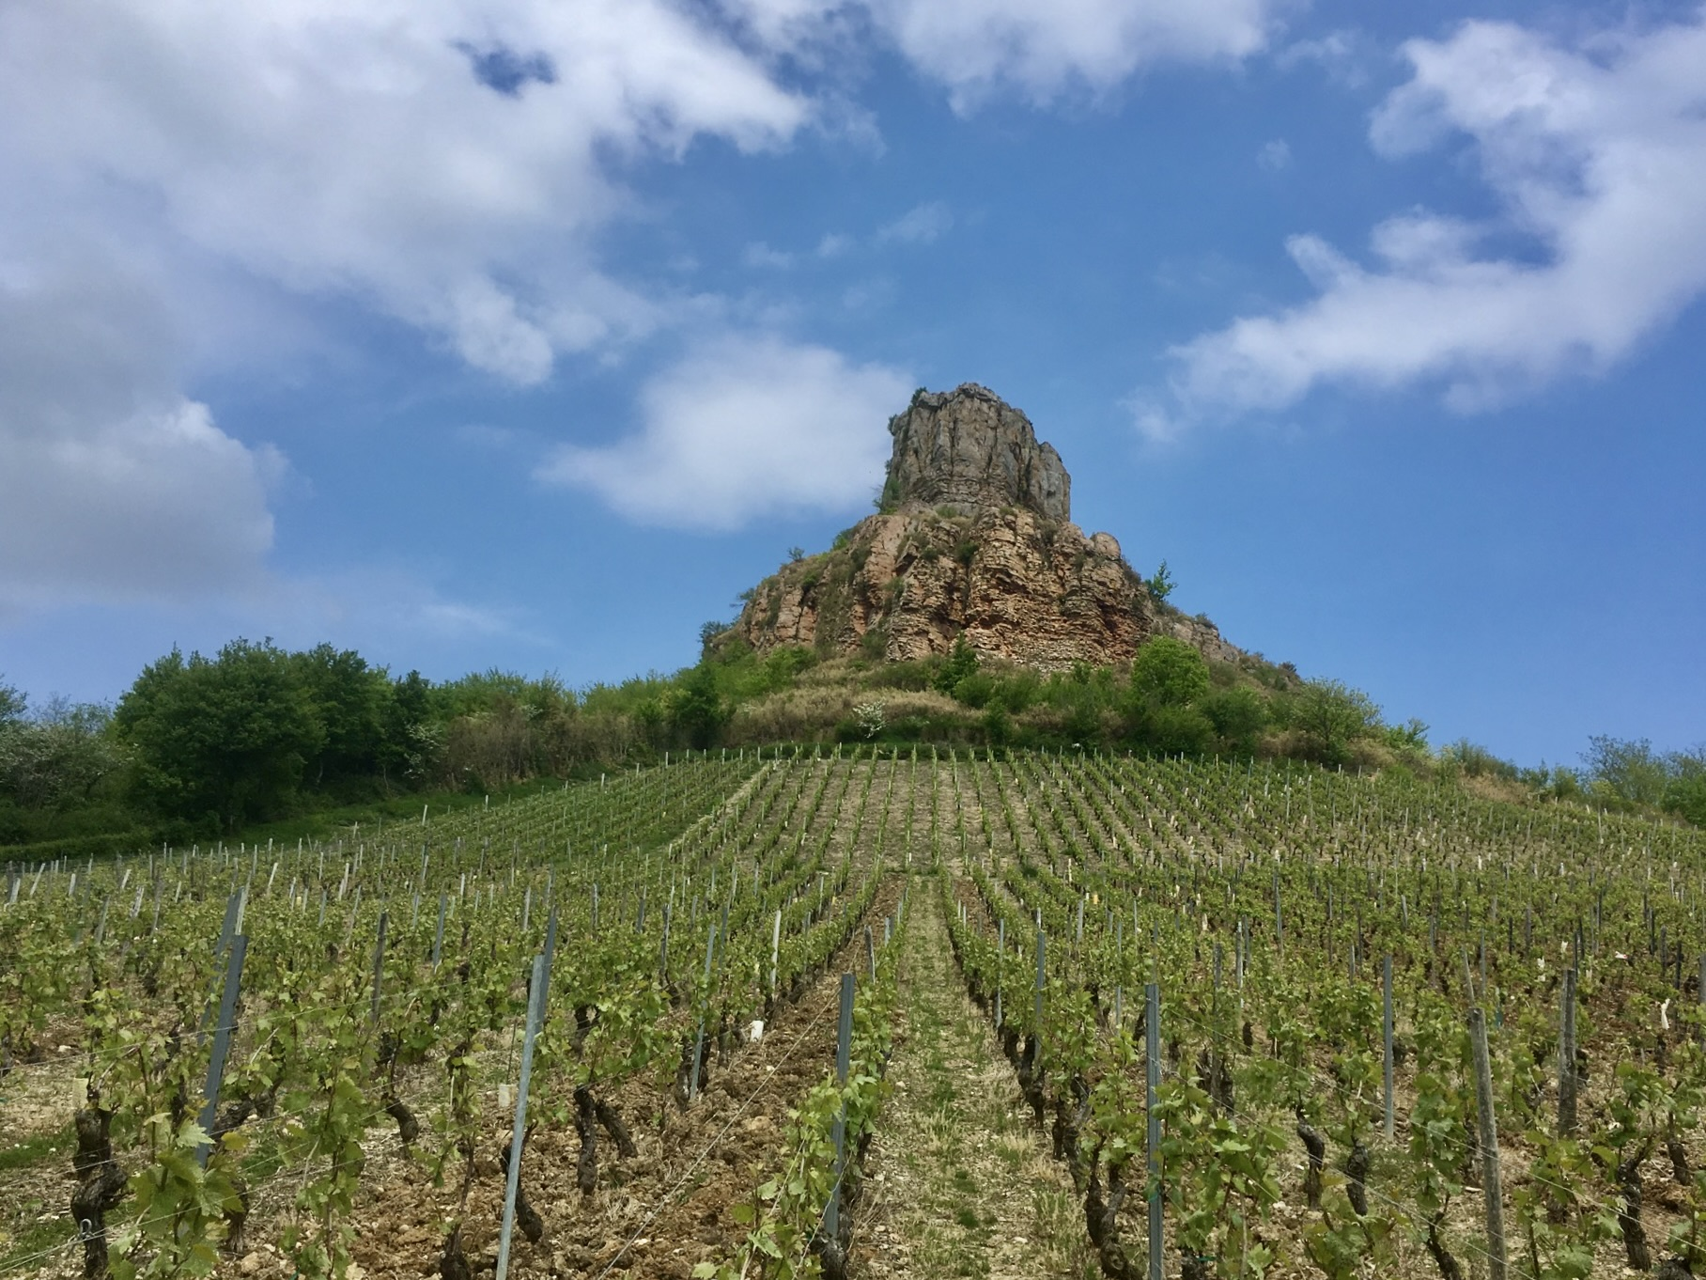
8. Pouilly-Fuissé 'La Roche' (2014)
Producent: Maison Verget
Druivenras: Chardonnay (100%)
Alcohol: 12%
Afsluiting: Kurk
Houdbaarheid: Nu tot 2024+
Schenkadvies: 10-12°C
Bodem: Zanderige leem en klei
Vinificatie en opvoeding:
De druiven zijn afkomstig van 5 verschillende percelen,
Malolactische gisting gehad
Fermentatie in eiken vat
"Sur lie" rijping.
€ 32,-
€ 40

Slide 32
9. Pouilly-Fuissé 'Au Vignerais' (2019)
Producent: Domaine La Soufrandière
Druivenras: 100% Chardonnay
Biologisch: Biologisch-Dynamisch gecertificeerd
Alcohol: 13%
Afsluiting: Kurk
Houdbaarheid: Nu tot 2030
Schenkadvies: 10-12°C
Expositie: Aan de voet ten oosten van de Roche de Vergisson
Vinificatie en opvoeding:
Een assemblage van verschillende percelen uit de Mâconnais.
En een opvoeding op cuvée met langere tijd op de fijne gistsporen.
€ 45,-

Slide 33
10. Marsigny crémant de Bourgogne Blanc de Noir
Brut
Druiven: Pinot Noir en Gamay
Alcohol: 12% vol
Schenkadvies: 6-8* C

Slide 34
11. Rully blanc (2020)
Producent: Domaine Michel Briday
Druivenras: 100% Chardonnay
Biologisch: Biologisch-Dynamisch gecertificeerd
Alcohol: 13%
Afsluiting: Kurk
Houdbaarheid: tot 2025
Schenkadvies: 10-12°C
Vinificatie en opvoeding:
Twee delen rijpten op cuvée, een deel op eikenhout, waarvan 15% nieuw (hout). Dit geeft de wijn net wat extra volume.
€ 29,-

Slide 35
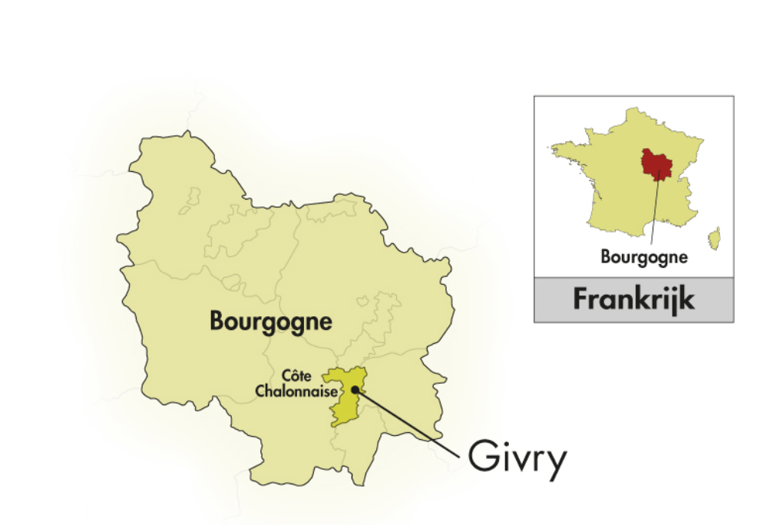
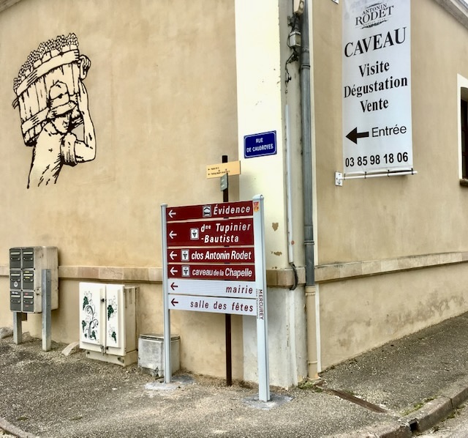
12. Mercurey rouge 'Clos de la Marche' (Monopole) (2019)
Producent: Domaine de Mia
Druivenras: Pinot Noir
Biologisch: Biologisch gecertificeerd
Alcohol: 13%
Afsluiting: Kurk
Houdbaarheid: Nu tot 2028
Schenkadvies: 15-17°C
Vinificatie en opvoeding:
12 maanden 20% nieuw eikenhouten fusten, lichte bâtonnage en vergisting m.b.v. druifeigen gisten.
Na een jaar rijping in diezelfde vaten wordt de wijn gebotteld.
€ 30,-

Slide 36
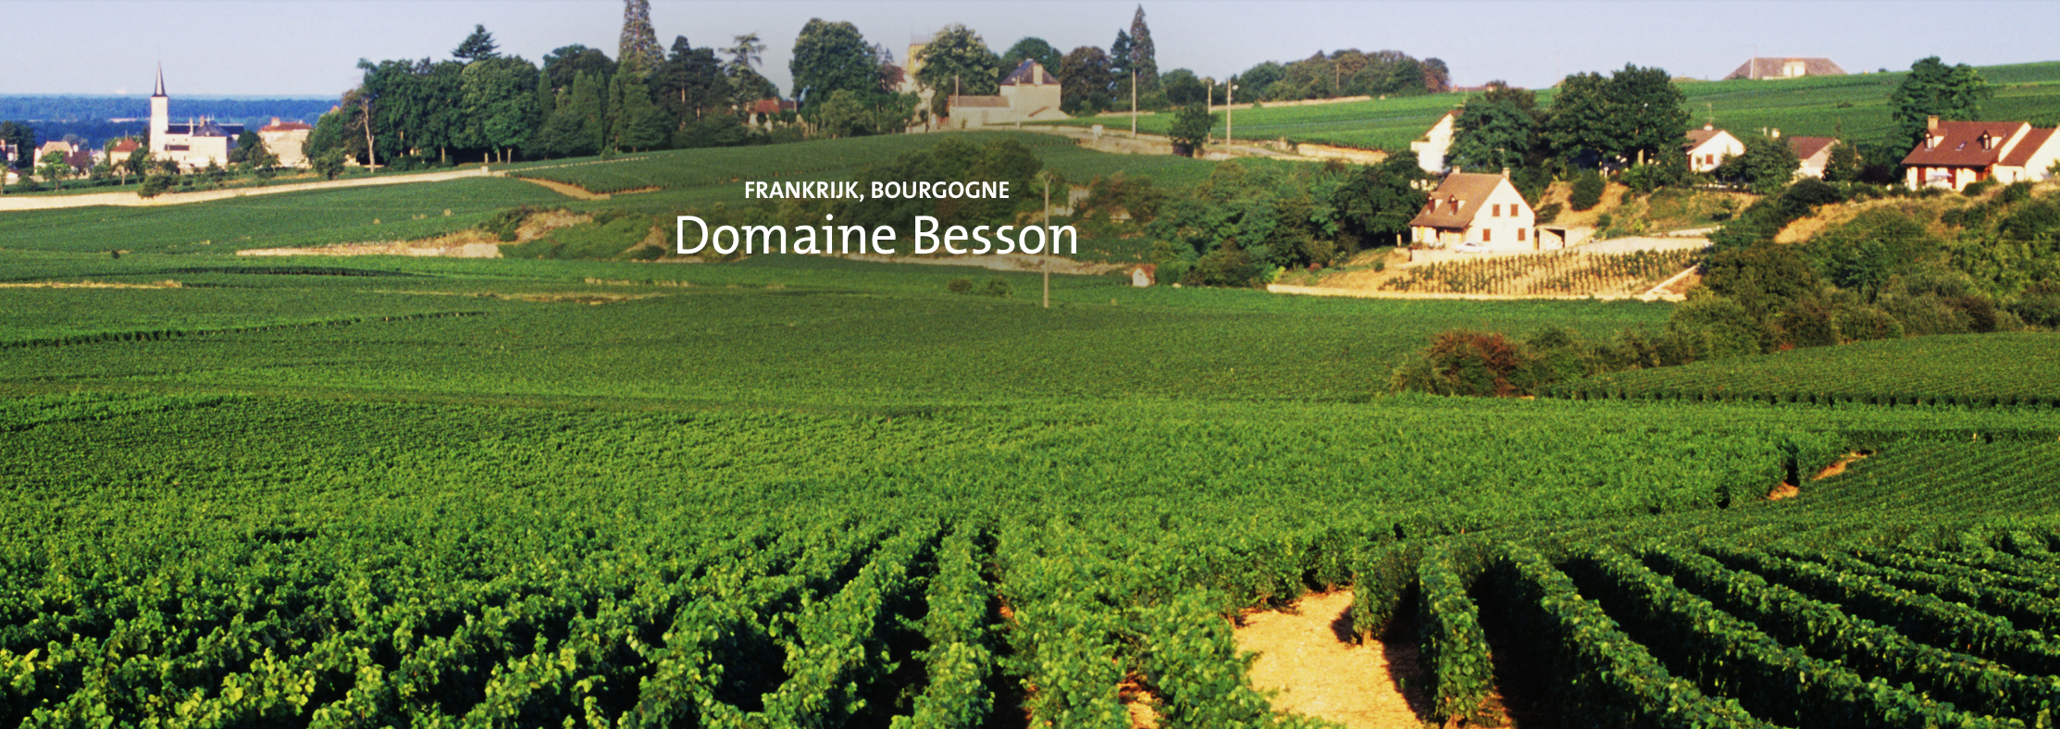
13. Domaine Besson Givry le Haut Colombier (2019)
Producent: Domaine Besson
Druivenras: 100% Pinot Noir van Vieilles Vignes
Alcohol: 13 %
Houdbaarheid: Vanaf 2 jaar tot 10 jaar na de oogstdatum
Expositie: Oostelijk-zuidoost helling
Vinificatie en opvoeding:
Op eikenhouten vat gerijpt, waarvan maximaal de helft jaarlijks wordt
vernieuwd.
Een assemblage van diverse percelen Pinot Noir hoofdzakelijk grenzend aan de premier cru Le Petit Prétan.
€ 32,-

Slide 37
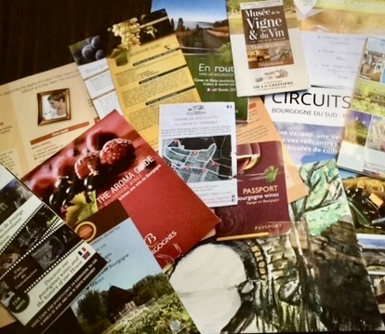
Bronnen
WSET Wijnstudio
Het internet
Jerome Marche sejoursbourgogne.com
Boeken:
Rondreis Bourgogne

